Slide 1

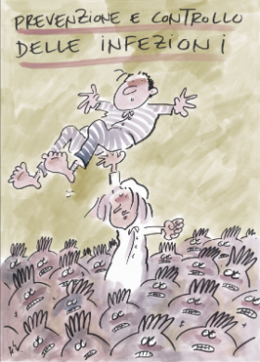
L’Infermiere specialista
nel rischio infettivo
e la pandemia da
SARS-CoV2: proposte
Daniela Accorgi - Consiglio Direttivo ANIPIO

Slide 2

Il Covid ci ha cambiato …..

Slide 3
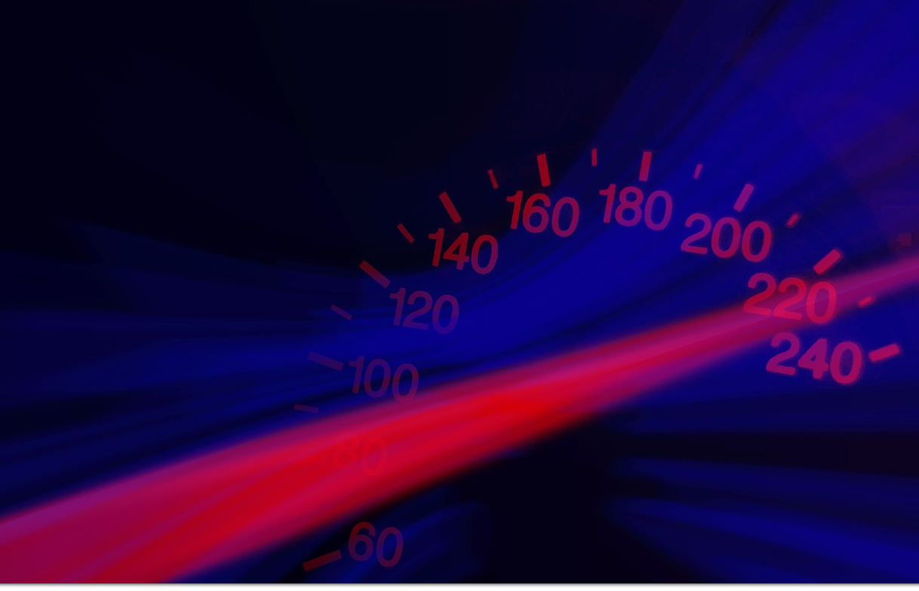
…..il rischio infettivo ha accelerato improvvisamente ..
Mettendo in difficoltà (e in pericolo) piloti, pista e automobili…
Notes:
Perché una pandemia porta al limite il rischio infettivo e porta al limiti la nostra capacità di rispondere
Stare dentro i reparti COVID e con il COVID ti rimanda a te che sei un ISRI la stessa domanda come un tam-tam quando osservi i colleghi e rilevi costantemente la difficoltà di essere coerente con quello che tu gli ai spiegato in questi anni
Poster sulla vestizione-svestizione , l’uso dei guanti ecc..
non era solo paura

Slide 4

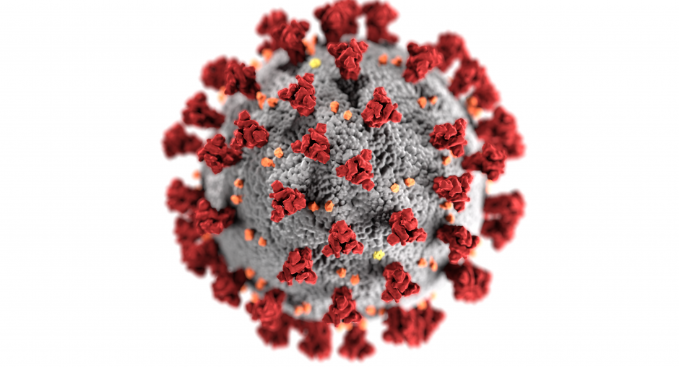
L’infection control dopo una pandemia
Notes:
https://clipground.com/pics/getsecond

Slide 5

Una revisione delle nostre organizzazione è necessaria ..
Notes:
Pensare ad una nuova organizzazione e soprattutto nuovi strumenti di lavoro… su questi nuovi strumenti vorrei fare delle proposte

Slide 6
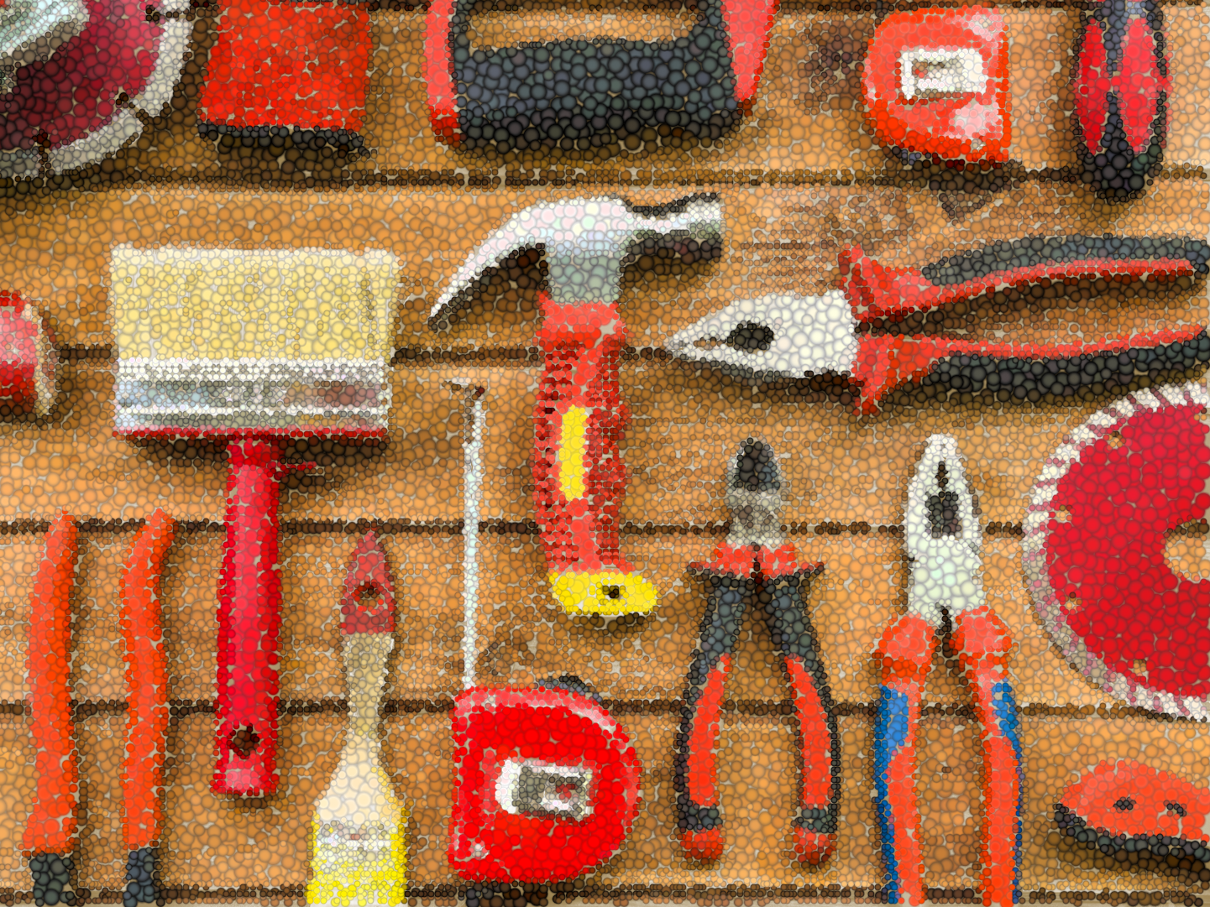
..ma l’infermiere esperta nel rischio infettivo
deve utilizzare nuovi strumenti…

Slide 7

Proposte
Notes:
https://pixabay.com/

Slide 8
Standardizzazione
Implementazione
Promozione

Slide 9
Quando le regole rappresentano
un rischio .
Necessità del cambiamento
Standardizzazione
Implementazione
Promozione

Slide 10
Quando le regole rappresentano
un rischio .
Necessità del cambiamento
Standardizzazione
Implementazione
Promozione
Nuove regole

Slide 11

Quando le regole rappresentano
un rischio .
Necessità del cambiamento
Standardizzazione
Implementazione
Promozione
Nuove regole
Procedure
protocollo
Istruzioni operative

Slide 12

Quando le regole rappresentano
un rischio .
Necessità del cambiamento
Standardizzazione
Implementazione
Promozione
Nuove regole
Procedure
protocollo
Istruzioni operative

Slide 13
Quando le regole rappresentano
un rischio .
Necessità del cambiamento
Standardizzazione
Implementazione
Promozione
Nuove regole
Diffusione delle nuove regole
Procedure
protocollo
Istruzioni operative

Slide 14
Quando le regole rappresentano
un rischio .
Necessità del cambiamento
Formazione
Educazione
Addestramento
Simulazione
Standardizzazione
Implementazione
Promozione
Nuove regole
Diffusione delle nuove regole
Procedure
protocollo
Istruzioni operative

Slide 15

Formazione
Educazione
Addestramento
Simulazione
Implementazione

Slide 16
Quando le regole rappresentano
un rischio .
Necessità del cambiamento
Formazione
Educazione
Addestramento
Simulazione
Sostenere il cambiamento
Standardizzazione
Implementazione
Promozione
Nuove regole
Diffusione delle nuove regole
Procedure
protocollo
Istruzioni operative

Slide 17
Quando le regole rappresentano
un rischio .
Necessità del cambiamento
Formazione
Educazione
Addestramento
Simulazione
Sostenere il cambiamento
Standardizzazione
Implementazione
Promozione
Nuove regole
Diffusione delle nuove regole
?
Procedure
protocollo
Istruzioni operative

Slide 18
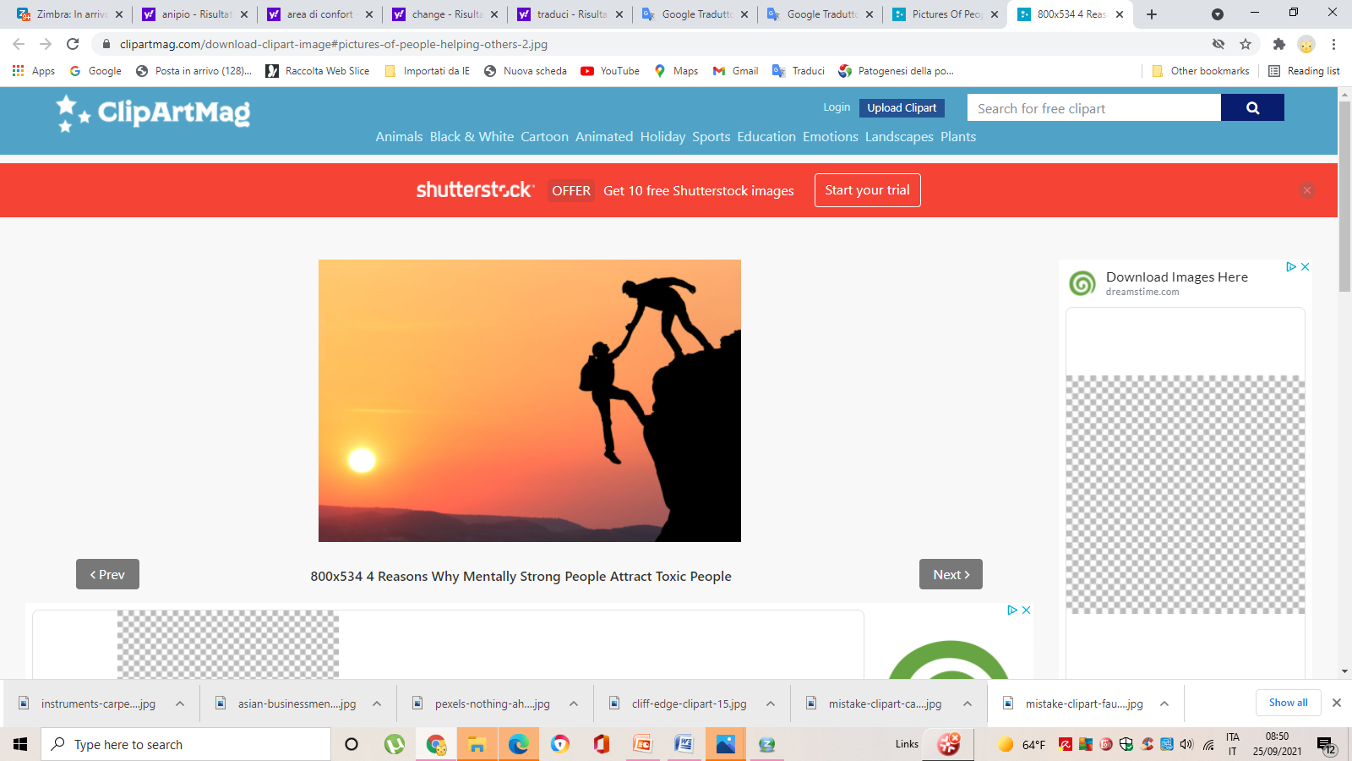
Sostenere il cambiamento
Promozione
?
Notes:
co Hermann Traub da Pixabay

Slide 19
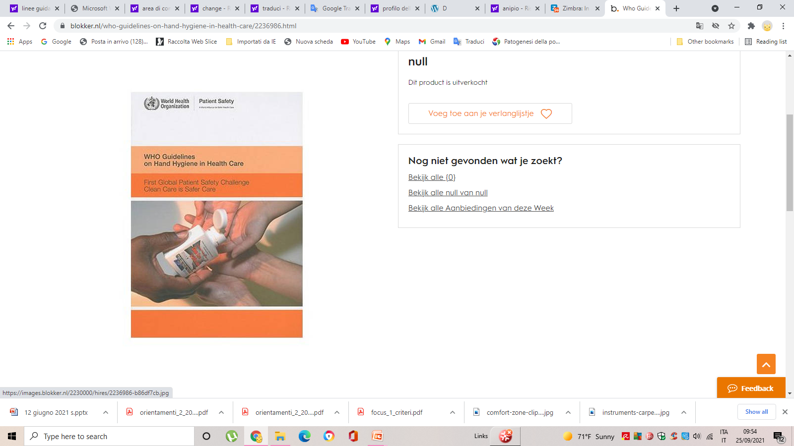
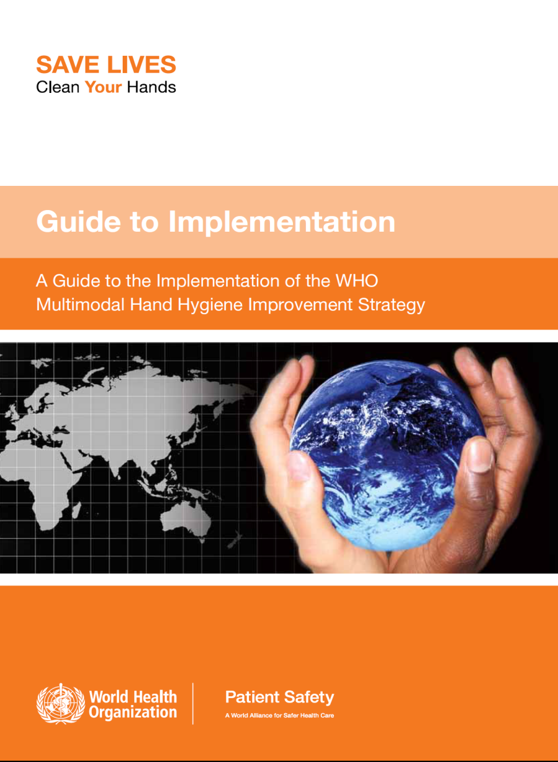
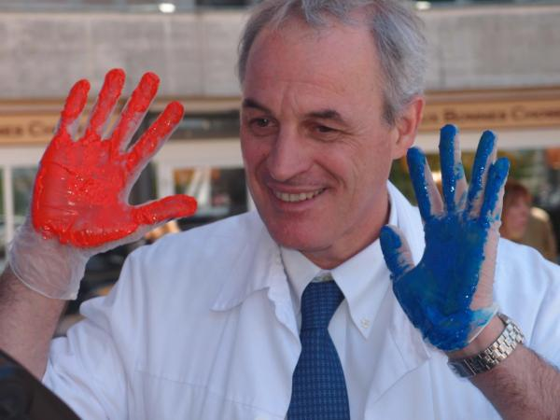
Didier Pittet attraverso la strategia multimodale ci ha fatto comprendere quanto è importante e necessario promuovere l’igiene delle mani per migliore l’adesione degli operatori a questa pratica !!!!!
Didier Pittet

Slide 20
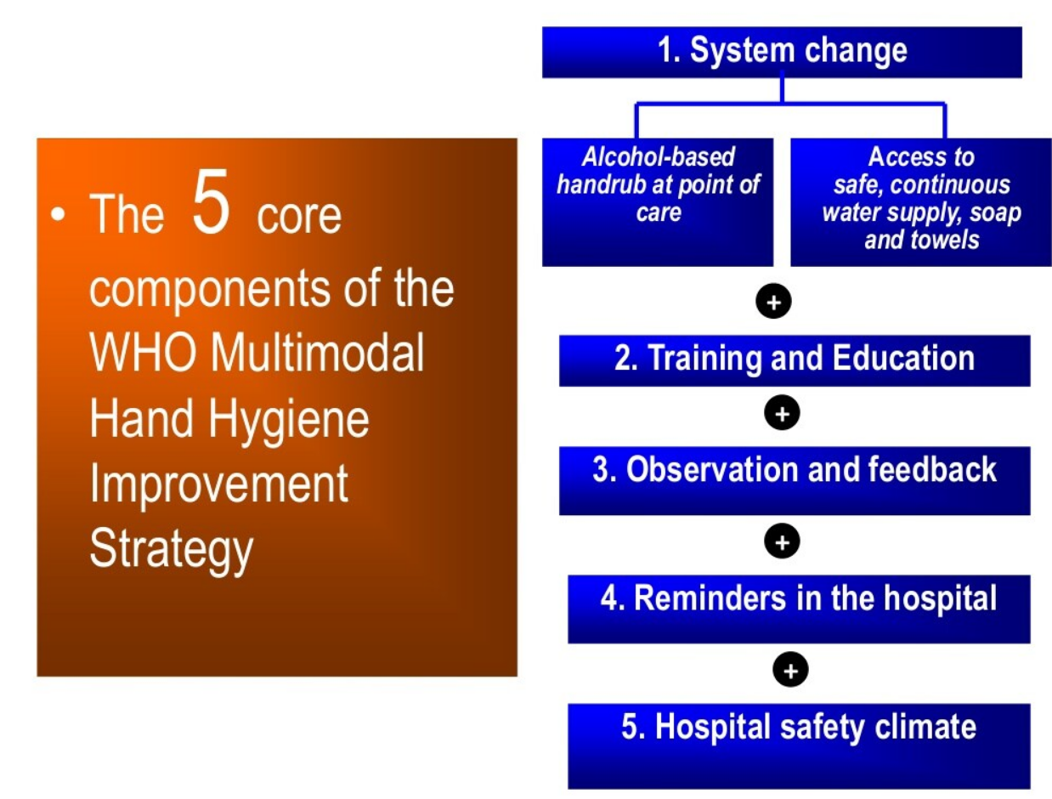
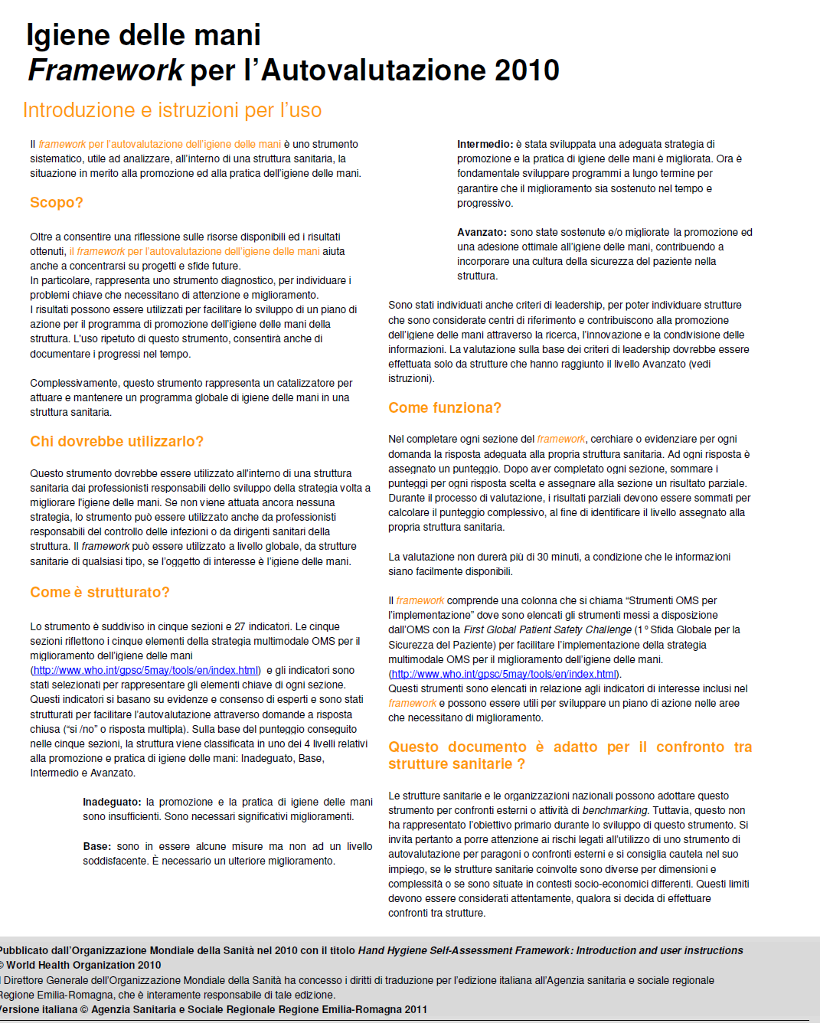
I cinque componenti della strategia multimodale

Slide 21
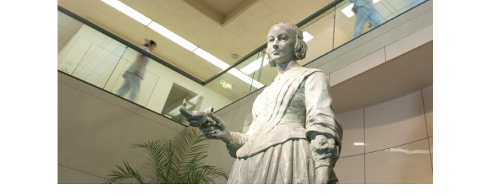
Profilo professionale dell’infermiere D.M. 14 settembre 1994, n. 739
L’infermiere è l’operatore sanitario [..] è responsabile dell’assistenza infermieristica [..]pianifica, gestisce e valuta l'intervento assistenziale infermieristico

Slide 22
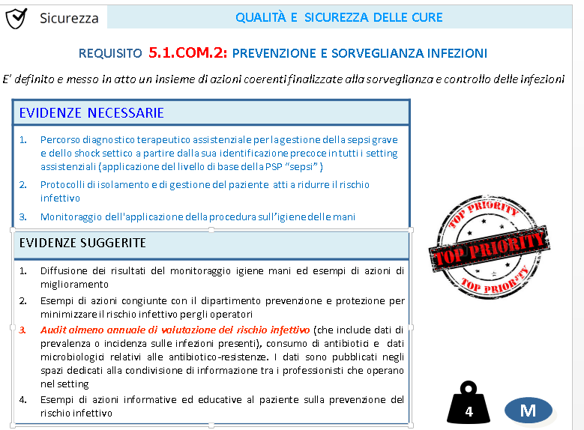
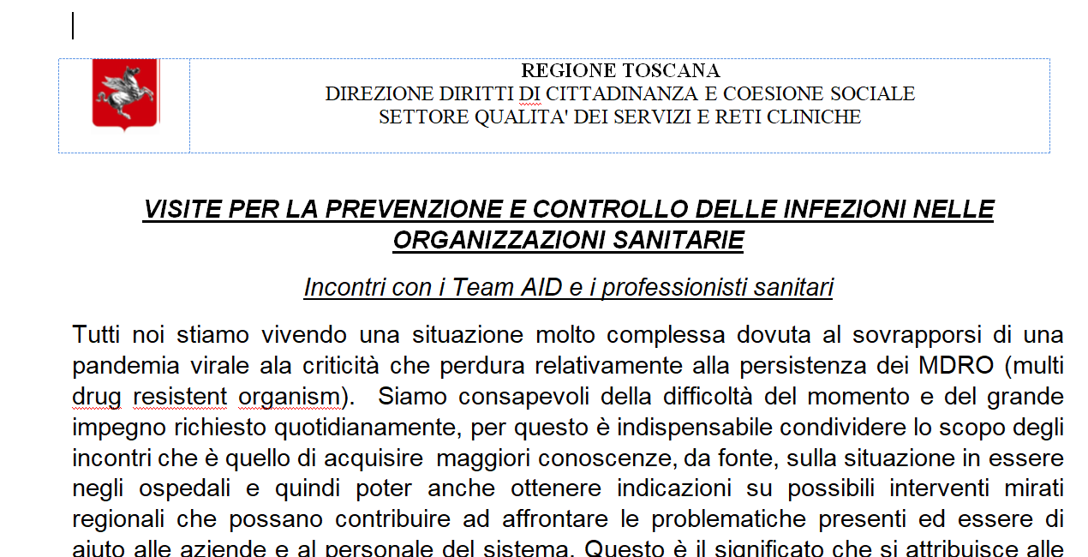
Accreditamento
Autovalutazione, socializzazione, piano di miglioramento

Slide 23
Approccio reattivo
Standardizzazione
Implementazione
Promozione
Approccio proattivo

Slide 24

Approccio reattivo
Ritorno alla zona di confort

Slide 25
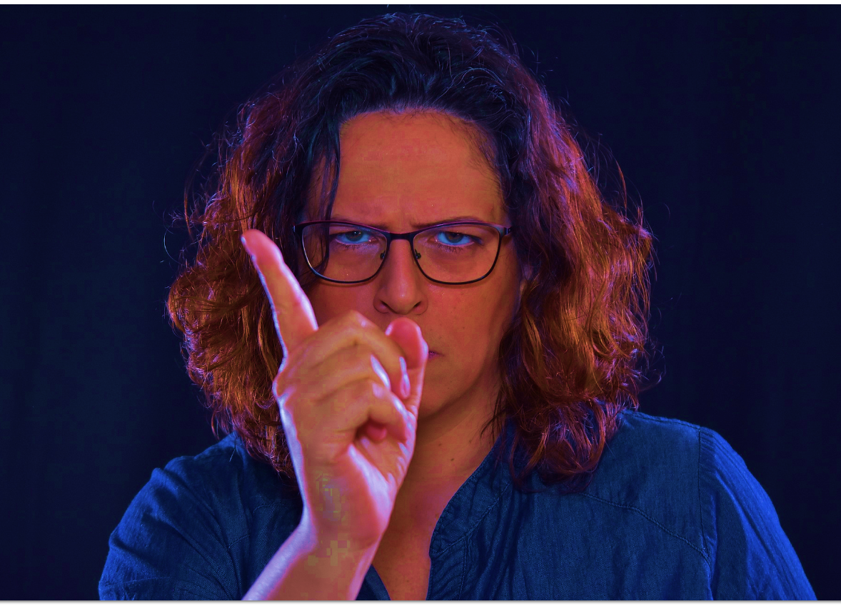
Nell’approccio reattivo
La comunicazione del rischio è colpevolizzante !!!
Notes:
https://pixabay.com/

Slide 26

Approccio proattivo
La comunicazione del rischio è indirizzata verso la sostenibilità di una buona pratica
Notes:
https://pixabay.com/it/photos/figli-fratelli-fratello-sorella-817365/

Slide 27

Approccio proattivo
Ci permette di misurare …

Slide 28
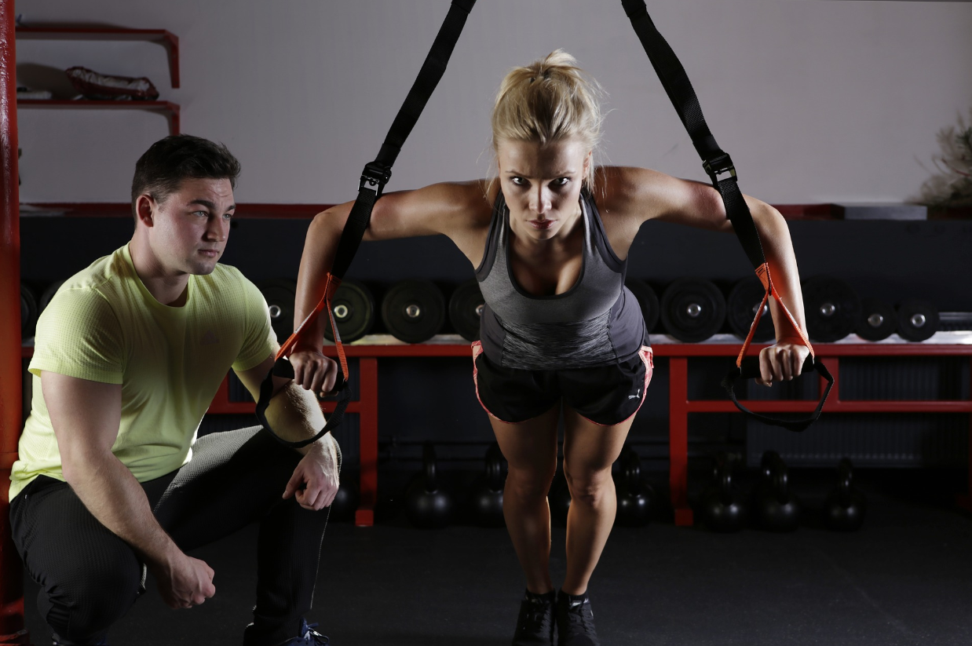
Approccio proattivo
Ci porta a cambiare il nostro modo di
fare formazione verso una formazione mirata

Slide 29
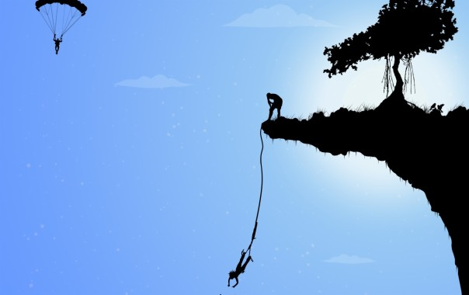

Grazie per l’attenzione
Notes:
https://www.wallpapertip.com/wdown/TxJbTm_comfort-zone-quotes

